Slide 1
פרק 7:
חזרה ל Java
חזרה על השפה, מודל הריצה, ומבנה התוכנית

Slide 2
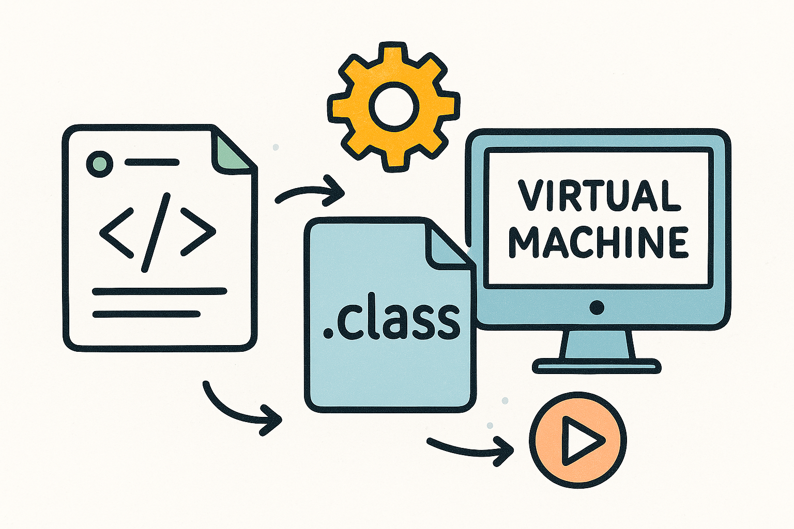
למה Java?
יתרונות וחוזקים
רצה על מכונה ווירטואלית
מתאימה בקלות לכל מערכת הפעלה
ניהול הזיכרון אוטומטי בעזרת מנגנון איסוף־האשפה
מפחית שגיאות ומקל על הפיתוח
מודל מונחה-עצמים ברור ועקבי
מאפשר בנייה של מערכות גדולות ומודולריות
נפוצה מאוד בהרבה תחומים
בעולם השרתים / מערכות תשתית / שירותים ארגוניים

Slide 3
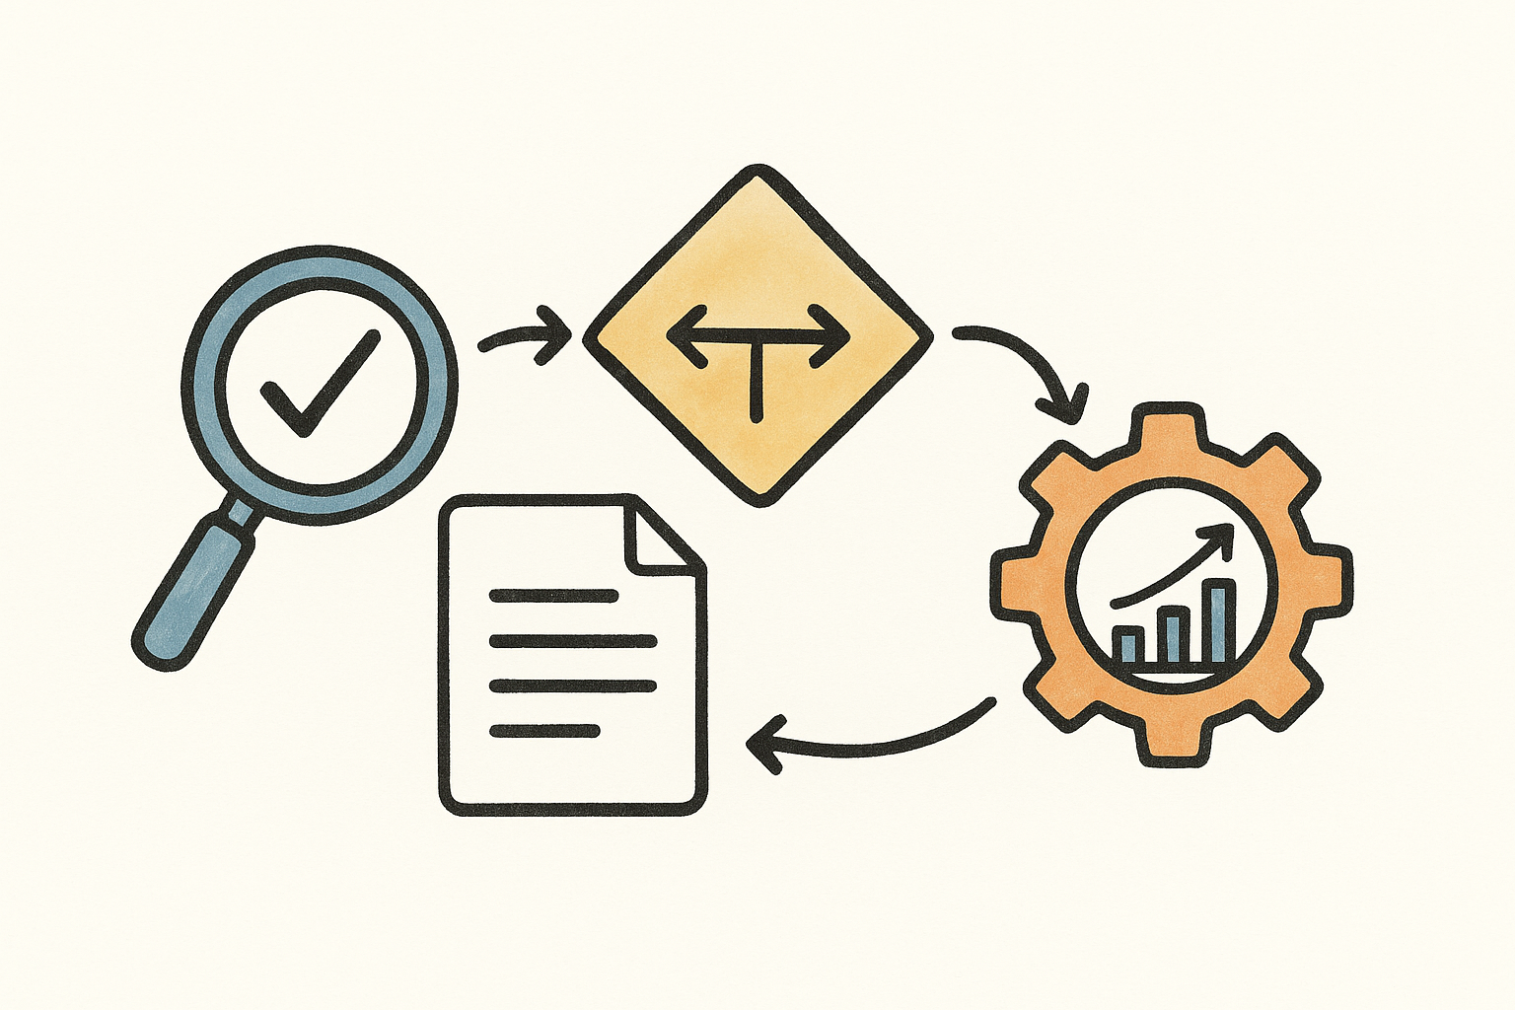
קומפילציה והרצה
מאפיינים
שמות הקבצים
הקוד בקובץ עם סיומת java
מקומפל לקובץ בייטקוד עם סיומת class
בייטקוד (bytecode)
"שפת מכונה" של המכונה הווירטואלית
לא תלוי במערכת הפעלה או מעבד
תהליך הריצה
המכונה הווירטואלית טוענת את הבייטקוד ומריצה אותו
במהלך הריצה מופעלת קומפילציה בזמן אמיתי (JIT compiler)

Slide 4
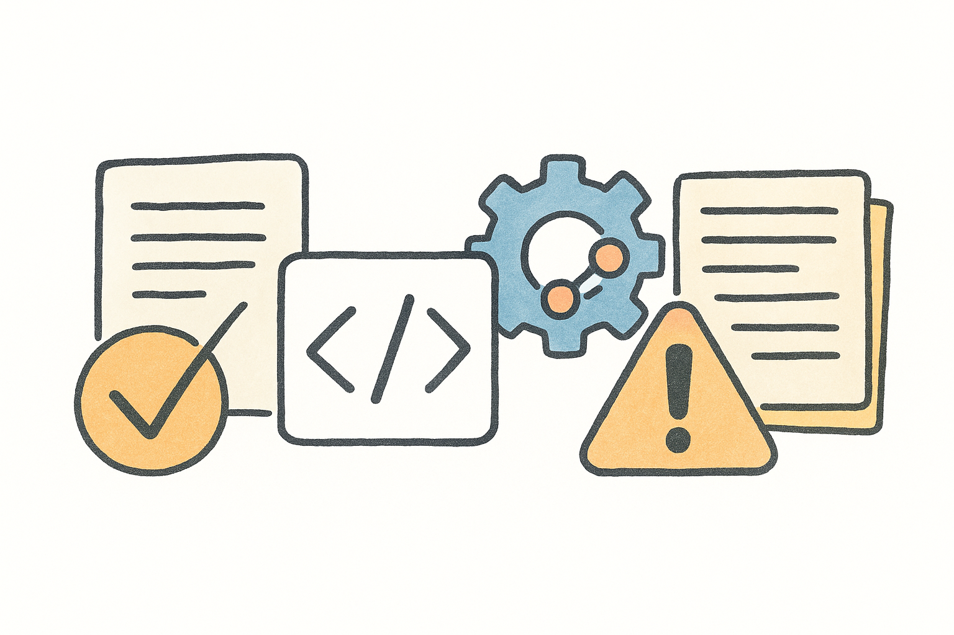
קומפילציה והרצה
מטרת הקומפילציה
בדיקת תקינות וסמנטיקה:
בדיקת טיפוסים מלאה (type-safety)
בקרת גישה (public, private וכו')
בדיקת התאמה בין ארגומנטים לפרמטרים
בדיקת חריגות (exceptions)
בדיקת הורשה וממשקים
בדיקת שמשתנים מאותחלים לפני שימוש
ביצוע ניתוח מקדים ובניית טבלאות meta-data
קבועים / טיפוסים / שמות (מחלקות, מתודות, שדות) / חתימות
מאפשר את ניהול הזיכרון וקוד דינאמי (reflection)
ביצוע אופטימיזציות בזמן ריצה (JIT compiler)

Slide 5
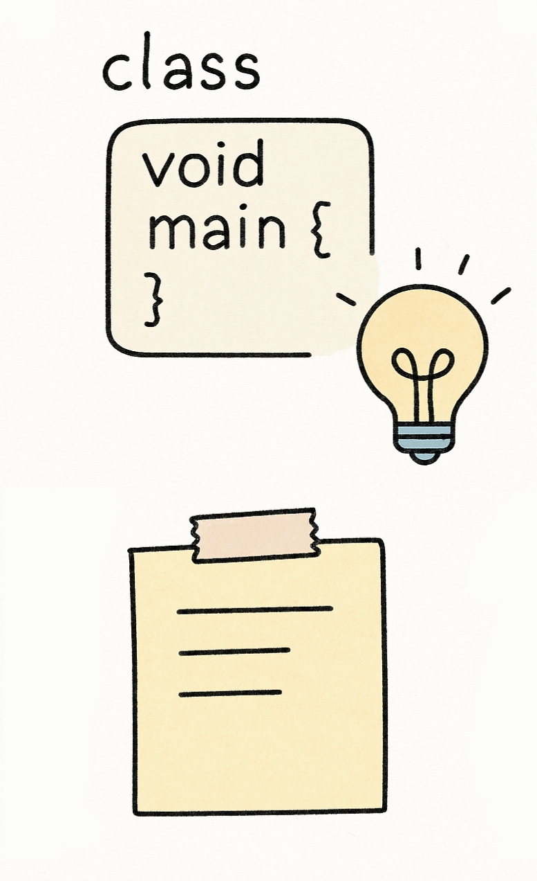
קומפילציה והרצה
מטרת הקומפילציה
צמצום ודחיסת הקוד
בייטקוד הוא הפיך (ברובו)...
שמות מחלקות, חבילות, שדות, מתודות
טיפוסים, חתימות
מבנה הירושה, בקרת הגישה
מבני בקרת-זרימה (if, while, for, switch וכו')
מבנה כללי של כל מתודה
מה לא הפיך?
שמות משתנים במחסנית (אלא אם הוכנס debug info)
הערות בקוד, ריווח, הזחה, שורות חדשות, שורות ריקות, וכיוצ"ב
טיפוסים גנריים (generic type erasure)

Slide 6
קומפילציה והרצה
Hello.java
public class Hello { public static void main(String[] args) { String hello = "Hello", java = "Java"; // Say hi! System.out.println(hello + " " + java); } }
Hello.class (decompiled!)
// Source code is decompiled from a .class file public class Hello { public Hello() {} public static void main(String[] var0) { String var1 = "Hello"; String var2 = "Java"; System.out.println(var1 + " " + var2); } }

Slide 7
קומפילציה והרצה
מבנה תוכנית בסיסי
כל תוכנית חייבת להכיל לפחות מחלקה אחת
חייבת להיות פונקציית main אחת לפחות (בתוך מחלקה כלשהי)
הקוד נמצא רק במחלקות (אין פונקציות "חופשיות" או משתנים גלובליים)
Hello.java
public class Hello { public static void main(String[] args) { String hello = "Hello", java = "Java"; // Say hi! System.out.println(hello + " " + java); } }

Slide 8
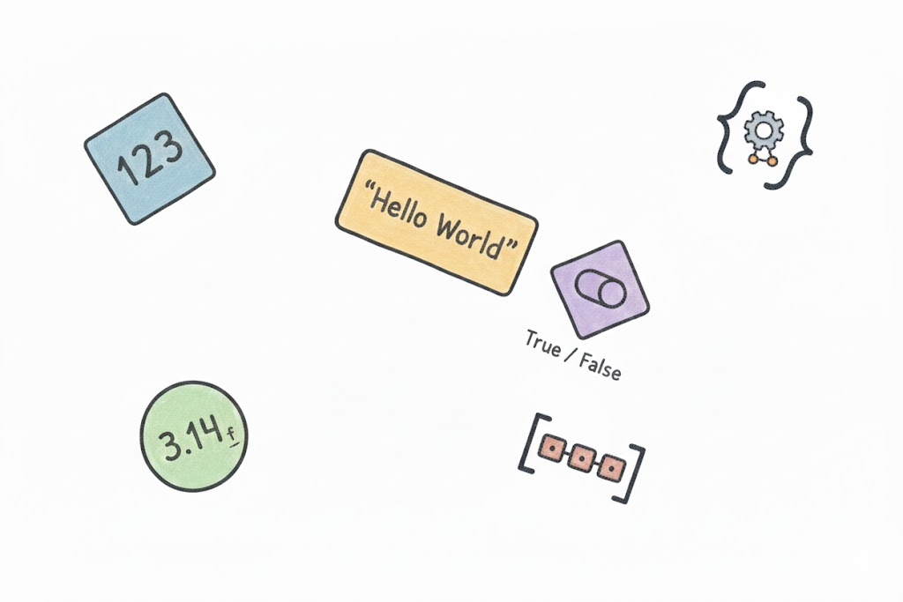
טיפוסים ב Java
פרימיטיביים ורפרנסים
כל טיפוס שהוא לא אובייקט שאינו שדה של מחלקה
נשמרים במחסנית
אובייקטים ושדות
אובייקטים ושדות (גם אם פרימיטיביים או רפרנסים)
נשמרים בערימה
אובייקטים שונים תמיד נשמרים בנפרד
מחלקות ואובייקטים
המחלקה הבסיסית, שכולם יורשים ממנה, היא המחלקה Object
(כולל מימוש של כמה פונקציות בסיסיות)
מחלקה היא בעצמה אובייקט בזמן ריצה של המחלקה Class
(מכיל את ה meta-data של המחלקה)

Slide 9
טיפוסים ב Java
מערכים
מערך ב Java הוא תמיד אובייקט
נשמרים בערימה
יש בדיקת גבולות
מערך של פרימיטיביים
רפרנס שמצביע לאובייקט של המערך בערימה
למשל, מערך של int נראה משהו כזה:
int[] a = new int[10];
header | length | int | int | int | int | …

Slide 10
טיפוסים ב Java
מערך של רפרנסים
כל רפרנס מצביע לאובייקט נפרד בערימה
זה אחד החסרונות הגדולים ביותר ב Java
מערך רב-מימדי
מערך דו-מימדי הוא למעשה מערך של אובייקטים שכ"א מהם הוא מערך (וכן הלאה – למערך רב-מימדי).
header | length | ref | ref | ref | ref | …

Slide 11
טיפוסים ב Java
מחלקות בזמן ריצה
מחלקה נטענת כאובייקט מטיפוס ‎Class
האובייקט מכיל מידע על שדות, מתודות והיררכיה
משמש ליצירת מופעים ולבדיקת טיפוסים בזמן ריצה
מאפשר טעינה דינמית ורפלקשן
מתודות של Object
equals – השוואת אובייקטים
hashCode – פונקציית לחישוב מיקום ב hashtable
toString - ייצוג טקסטואלי
getClass – מחזיר את אובייקט המחלקה של האובייקט
wait‎, ‎notify,‎ ‎notifyAll - סנכרון בין threads
‎clone - יצירת shallow copy

Slide 12
טיפוסים ב Java
מחלקות עוטפות
לכל סוג של משתנה פרימיטיבי יש מחלקה מקבילה.
Integer i = new Integer(3);
יש התייחסות מיוחדת למחלקות כאלה:
Integer j = 3; // autoboxing
int add(int a, int b) {
return a + b;
}
add(i, j); // auto-unboxing

Slide 13
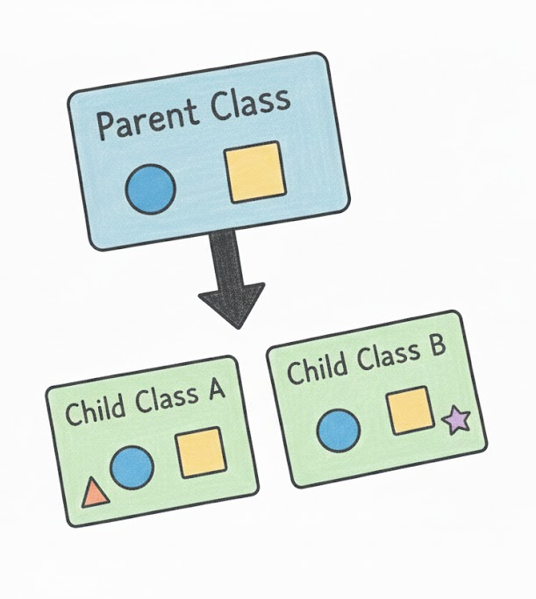
ירושה
ירושה נעשית באמצעות ‎extends
יש רק ירושה מסוג public
כל ירושה מגיעה מהמחלקה Object
אין ירושה מרובה של מחלקות
בדריסה של פונקציות יש להשתמש ב @Override
ניתן לגשת למחלקת הבסיס עם המילה super
כל המתודות ווירטואליות למעט:
private – אסורה לדריסה
static – לא ניתנת לדריסה כי אינה משויכת לאובייקט
final – אם היא לא דורסת בעצמה מתודה, היא לא תהיה ווירטואלית
בנאים – בלתי אפשרי טכנית
מימוש של ירושה – באופן דומה ל C++

Slide 14
ירושה
דוגמה
class A {
void func() { System.out.println("A"); }
static void staticFunc() { … }
}
class B extends A {
@Override
void func() {
super.func();
A.staticFunc();
System.out.println("B");
}
}

Slide 15
ירושה
אינטרפייס (interface)
מיועד להגדיר "מה האובייקט יודע לעשות"
מגדיר חתימות של מתודות ללא מימוש
מחלקה יכולה לממש כמה מהם במקביל (ירושה מרובה)
דוגמה:
interface Worker {
void work();
}
class Student implements Worker {
public void work() { System.out.println("Studying"); }
}

Slide 16
מחלקה אבסטרקטית
מחלקה שנועדה לאפשר שילוב של קוד כתוב עם חלקים מופשטים
לא ניתן ליצור ממנה מופעים
יכולה להכיל מתודות ללא מימוש
דוגמה:
abstract class Shape {
abstract double area();
}
class Circle extends Shape {
double r;
Circle(double r) { this.r = r; }
double area() { return 3.14 * r * r; }
}

Slide 17
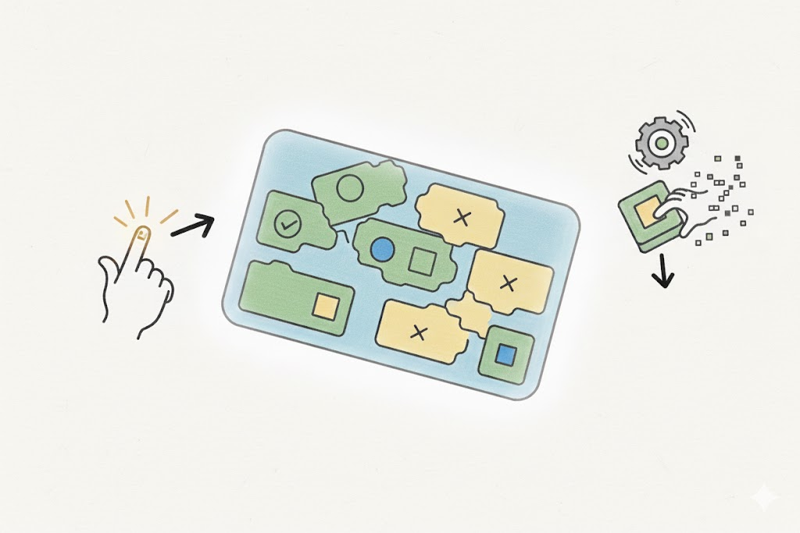
ניהול הזיכרון
הזיכרון מנוהל אוטומטית
אין מחיקה ידנית של אובייקטים
מאפשר התמקדות בלוגיקה של התוכנית במקום ב"ניהול חשבונות"
דורש הבנה של גרף האובייקטים של התוכנית
איך זה מבוצע?
אובייקטים (כולל מערכים) נשמרים בערימה
כל אובייקט יש לו reference count
המערכת מבצעת מעקב אחר קשרים בין אובייקטים
ברגע שכל הרפרנסים לאובייקט נמחקו הוא מסומן "לפינוי"
אוסף-האשפה אחראי על פינוי הזיכרון וסידור-מחדש כשצריך
סידור-מחדש של הזיכרון עוצר את כל התוכניות (“stop the world”)

Slide 18
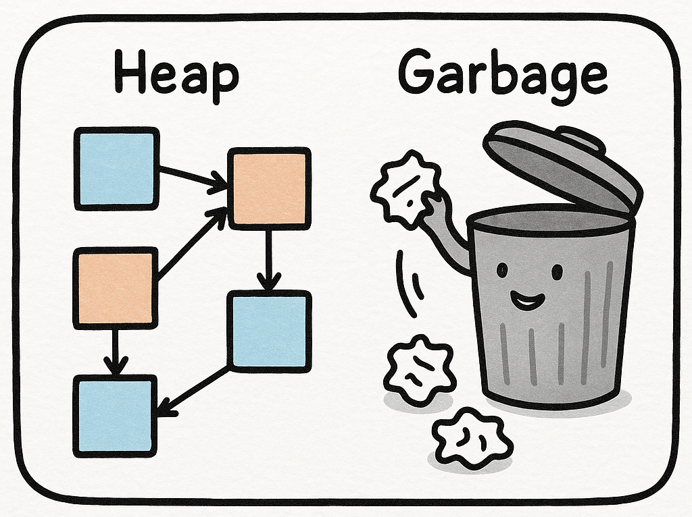
ניהול הזיכרון

Slide 19
חריגות (exceptions)
מה היא חריגה?
מצב שגיאה שהמכונה הווירטואלית מזהה בזמן ריצה
שני סוגים עיקריים של חריגות:
חריגות בדוקות: checked exceptions
יכולות להיות מצבי שגיאה לגיטימיים
יורשות מהמחלקה Exception
מחייבות בדיקה טיפול (מכאן השם checked)
למשל: קובץ חסר, גישה לרשת, הרשאות, פורמט לא תקין
חריגות לא-בדוקות: unchecked exception
בדרך כלל נובעות מבאג בתוכנית
למשל: חלוקה באפס, שימוש במצביע null, חריגה מגבולות מערך
יורשות מהמחלקה RuntimeException (שיורשת מ Exception)

Slide 20
חריגות (exceptions)
טיפול בחריגות
נעשה עם try-catch-finally
class App {
void main() {
try {
loadConfig("config.txt");
System.out.println("Loaded"); // no exception
} catch (IOException e) {
System.out.println("Failed"); // exception
} finally {
System.out.println("Cleanup"); // after both
}
}
void loadConfig(String path) throws IOException {
BufferedReader r = …
String line = r.readLine();
r.close();
}
}

Slide 21
חריגות (exceptions)
סוג נוסף של חריגות: Error
בעיות חמורות של סביבת הריצה שבדרך כלל אי אפשר לטפל בהן
לא דורשות טיפול בקוד
יורשות מ java.lang.Error
למשל: בעיות זיכרון (StackOverflowError, OutOfMemoryError)
מה אם יש באג ב JVM?
באג כזה עלול לגרום לחריגות או לקריסה
אבל חריגות הן אינן באגים במכונה הווירטואלית עצמה

